Slide 1
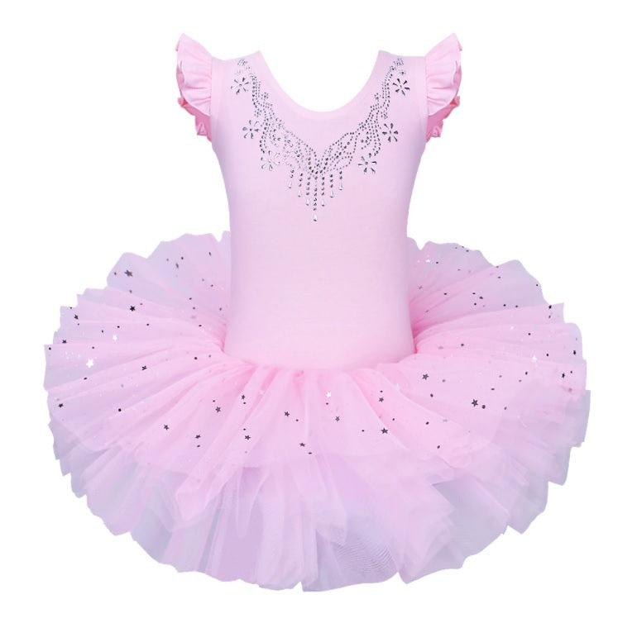
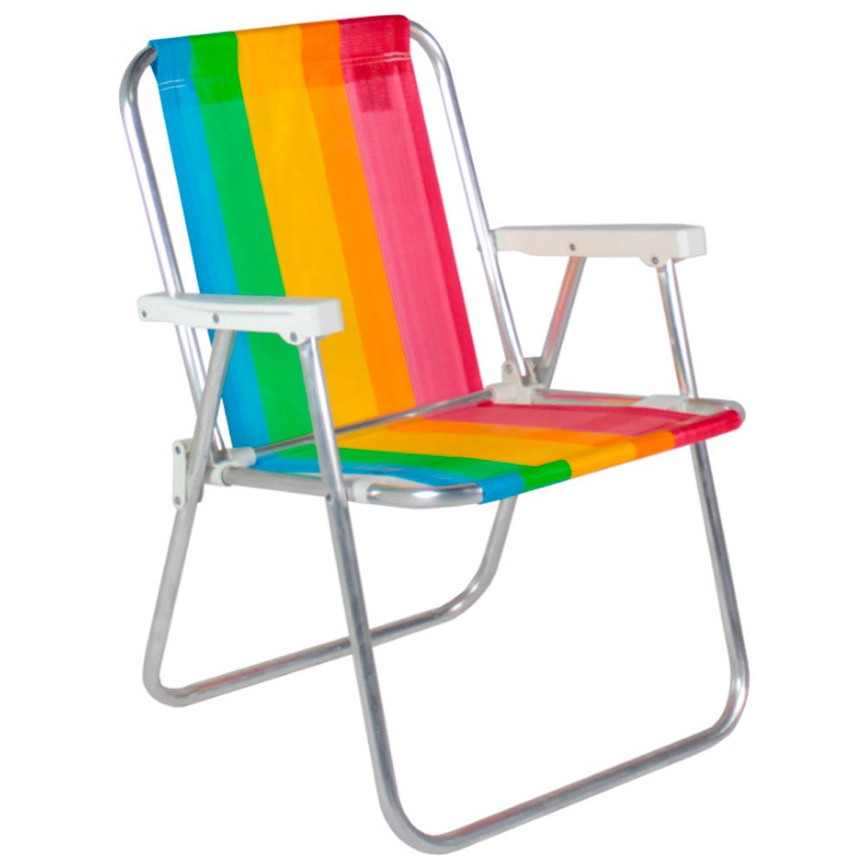
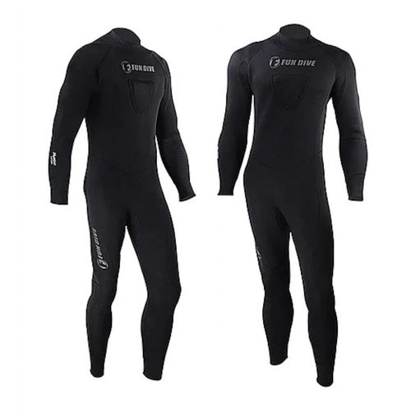
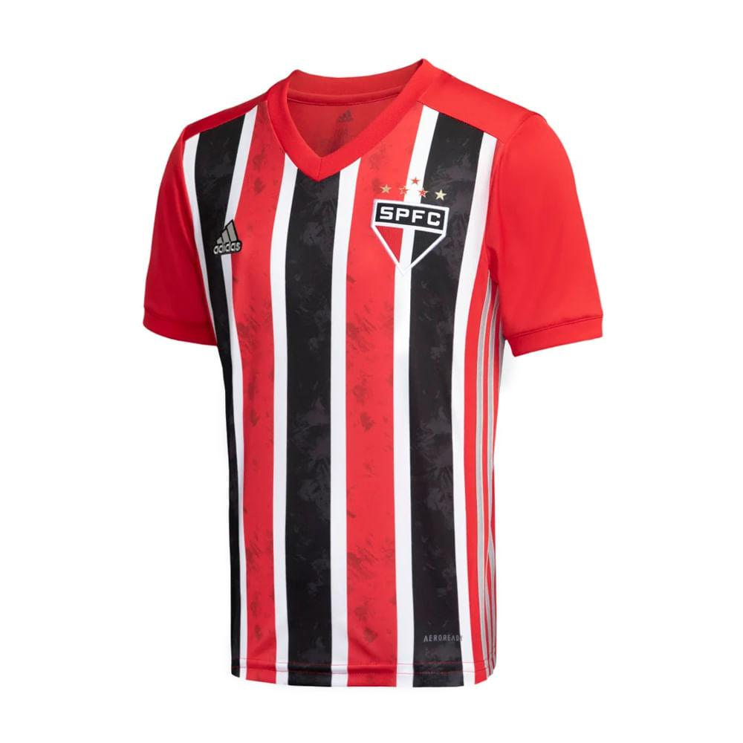
Esporte e Lazer
12/2024

Slide 2
Categorias
Esporte e Lazer > Acessorios para Esportes Diversos
Esporte e Lazer > Artes Marciais e Lutas > Vestuario para Arte Marcial e Luta
Esporte e Lazer > Badminton, Squash e Tenis > Acessorios para Badminton, Squash e Tenis
Esporte e Lazer > Badminton, Squash e Tenis > Outros Equipamentos para Badminton, Squash e Tenis
Esporte e Lazer > Badminton, Squash e Tenis > Raquete para Badminton, Squash e Tenis
Esporte e Lazer > Ballet, Dancas e Jazz > Vestuario para Ballet, Danca e Jazz
Esporte e Lazer > Bicicleta > Acessorios, Ferramentas e Pecas de Reposicao para Bicicleta
Esporte e Lazer > Bicicleta > Bicicleta Eletrica e Tradicional Adulto
Esporte e Lazer > Bicicleta > Bicicleta Eletrica e Tradicional Infantil
Esporte e Lazer > Bicicleta > Pneu para Bicicleta
Esporte e Lazer > Bodyboard e Surf > Vestuario para Bodyboard e Surf
Esporte e Lazer > Calcados > Chuteira
Esporte e Lazer > Calcados > Tenis Esportivo
Esporte e Lazer > Camping > Lampiao, Lanterna e Tocha e Acessorios
Esporte e Lazer > Equitacao e Hipismo > Vestuario para Equitacao e Hipismo
Esporte e Lazer > Kart > Vestuario para Kart

Slide 3
Categorias
Esporte e Lazer > Mergulho > Vestuario para Mergulho
Esporte e Lazer > Motociclismo > Acessorios para Motociclismo
Esporte e Lazer > Motociclismo > Capacete para Motociclismo
Esporte e Lazer > Motociclismo > Vestuario para motociclismo
Esporte e Lazer > Motocross > Vestuario para Motocross
Esporte e Lazer > Piscina e Praia > Cadeira para Piscina e Praia
Esporte e Lazer > Vestuario > Agasalho e Moletom Feminino
Esporte e Lazer > Vestuario > Agasalho e Moletom Infantil
Esporte e Lazer > Vestuario > Agasalho e Moletom Masculino
Esporte e Lazer > Vestuario > Vestuario para Esporte, Camiseta de Time e Fardamento

Slide 4
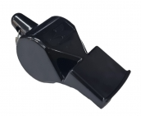
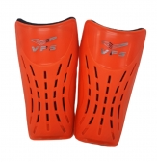
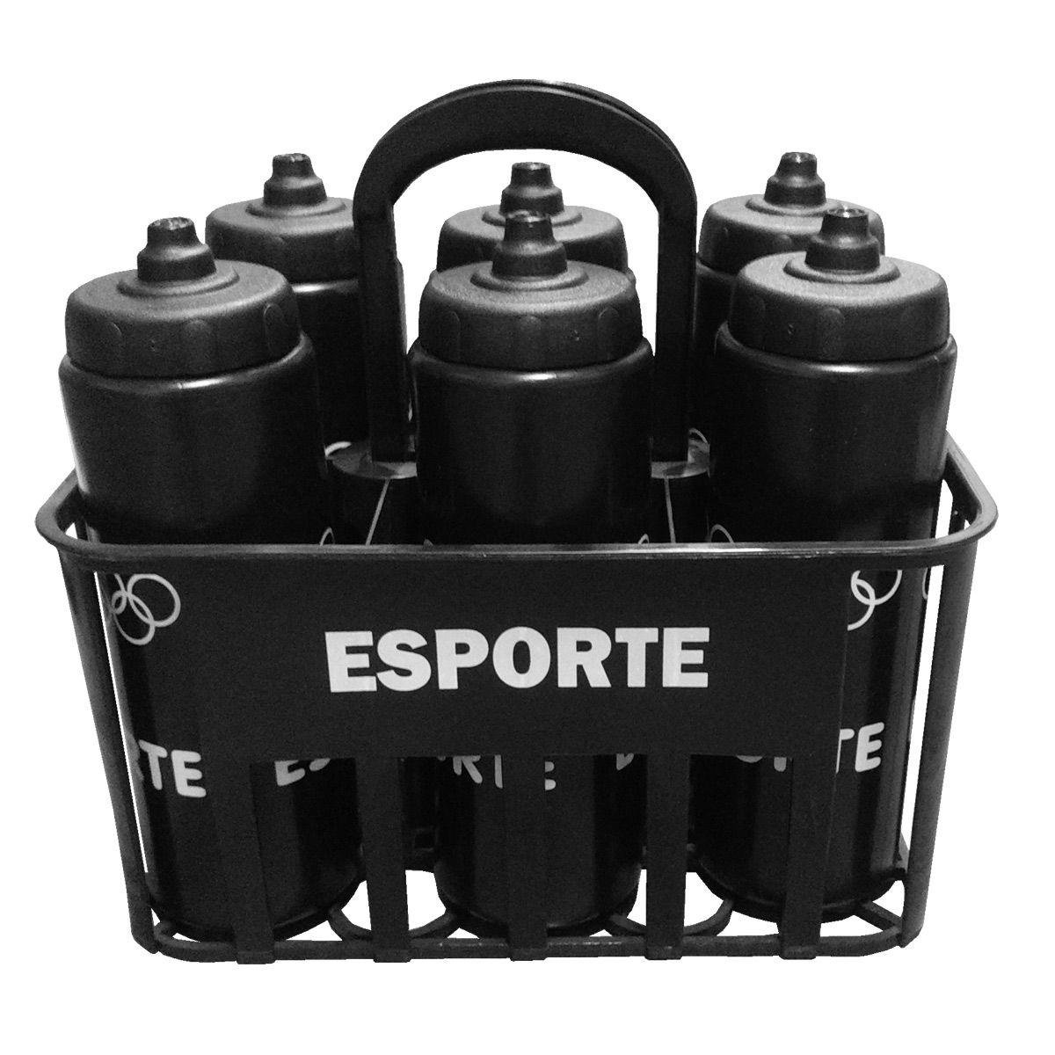
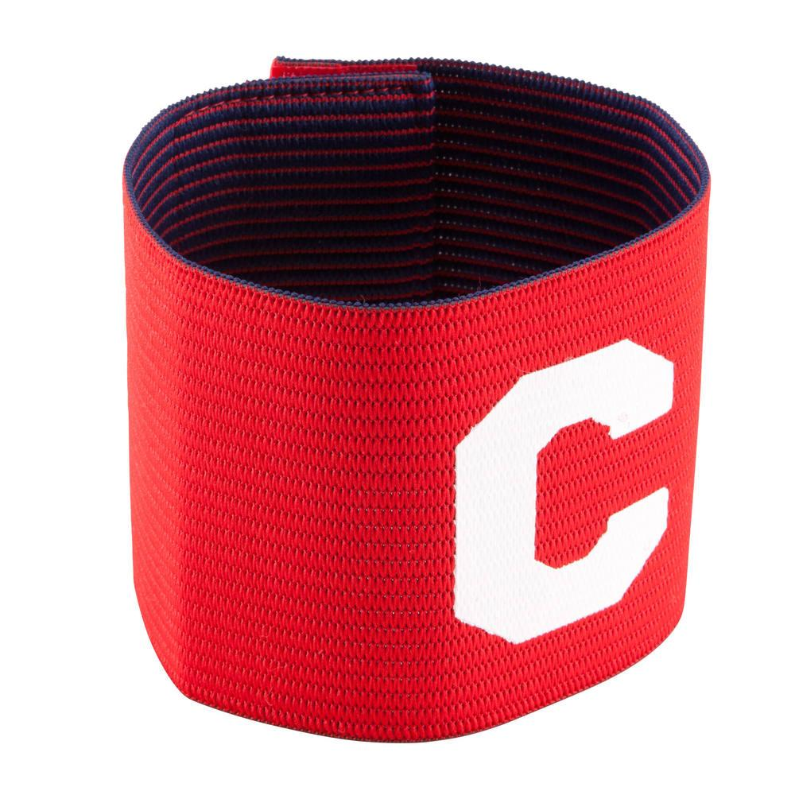
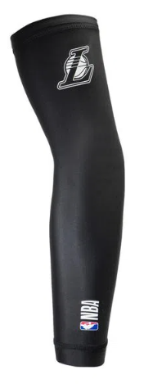
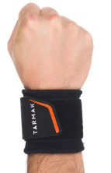
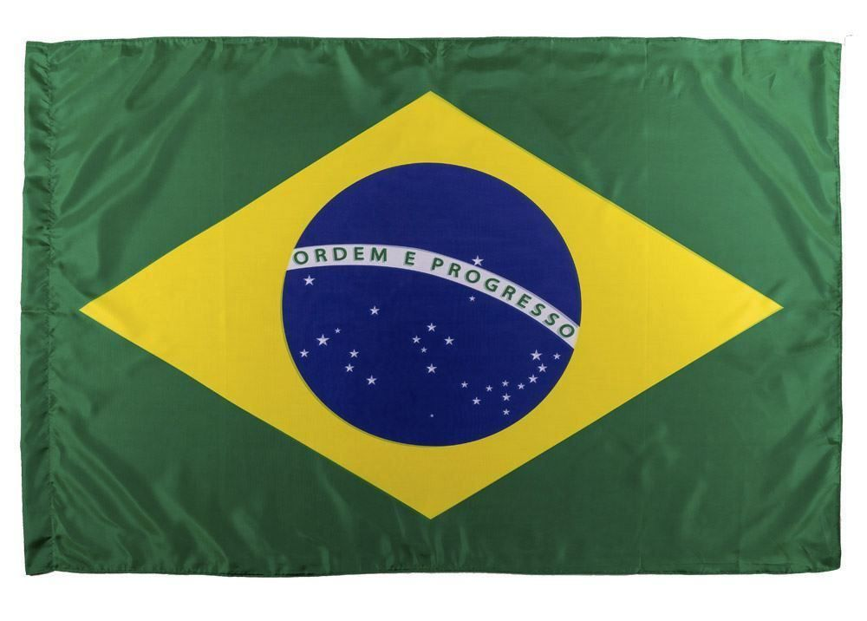
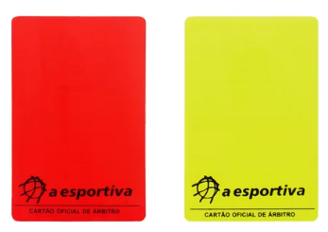
Esporte e Lazer > Acessorios para Esportes Diversos
Entram nesta categoria os acessórios para esportes diversos, utilizados em mais de um esporte, como apito, bandeira, caneleira, cartão do juiz, cordão para apito, faixa de capitão, faixa elástica, manguito, porta squeeze, proteção para pulso, entre outros.

Slide 5
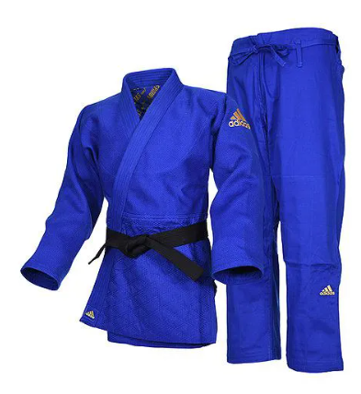
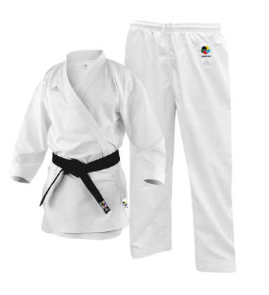
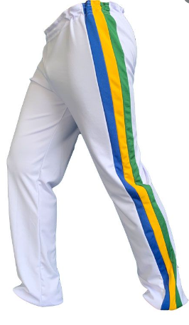
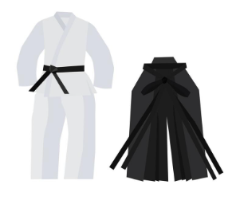
Esporte e Lazer > Artes Marciais e Lutas > Vestuario para Arte Marcial e Luta
O vestuário para arte marcial e luta mais comum é o GI (Keikogi) é uma roupa semelhante a um kimono consistindo de um casaco e calça, desenvolvido para permitir o máximo de flexibilidade.
Dentre as lutas existentes temos: judô, karatê, capoeira, kung fu, tai chi chuan, aikido, entre outras.

Slide 6
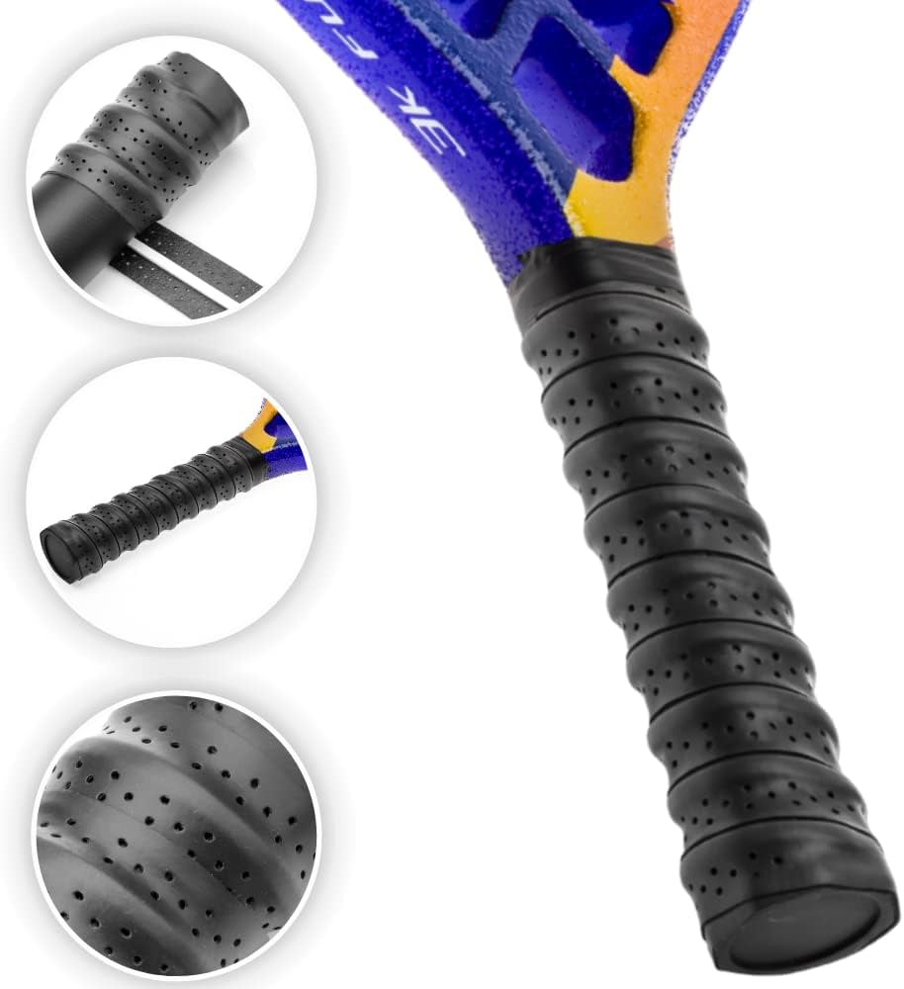
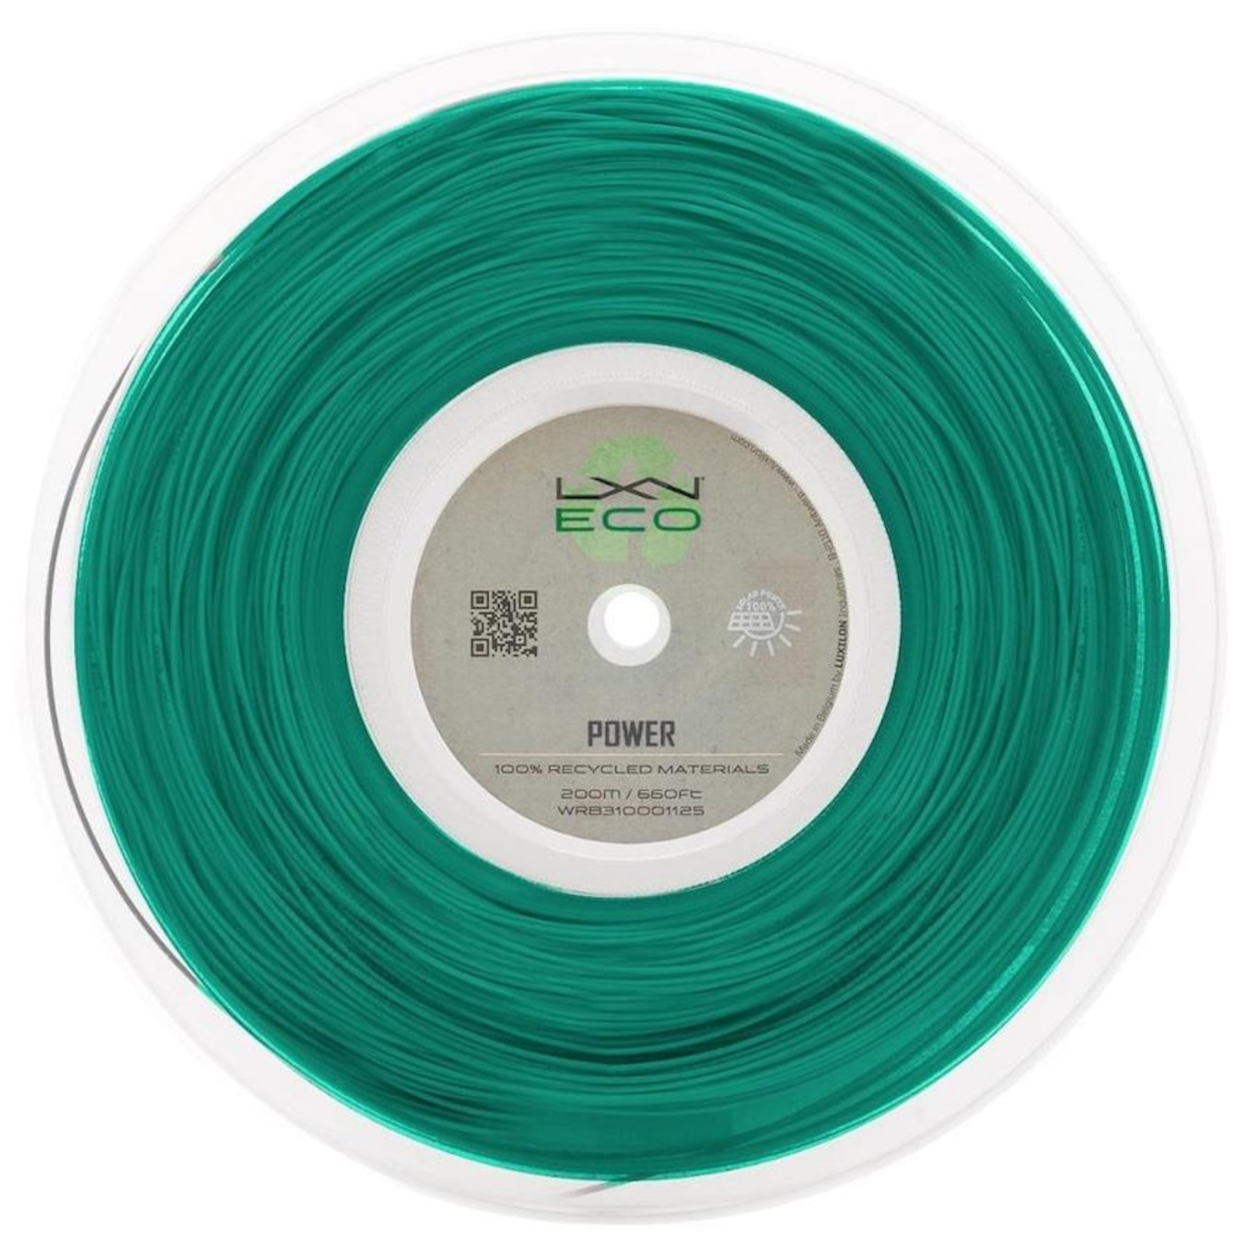
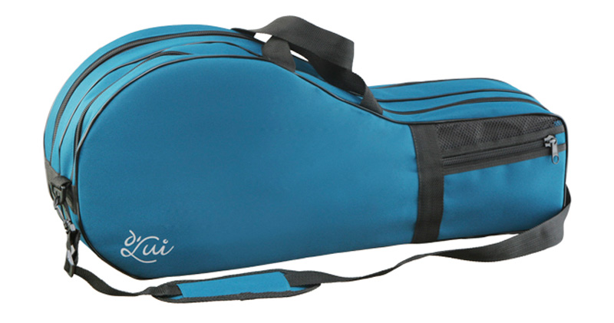
Esporte e Lazer > Badminton, Squash e Tenis >
Acessorios para Badminton, Squash e Tenis
São acessórios para badminton, squash e tênis os itens dispensáveis para a prática destes esportes, como, por exemplo, a bolsa para raquete, corda para raquete, grip para raquete, entre outros.

Slide 7
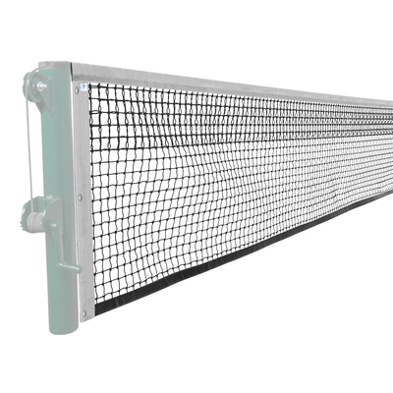
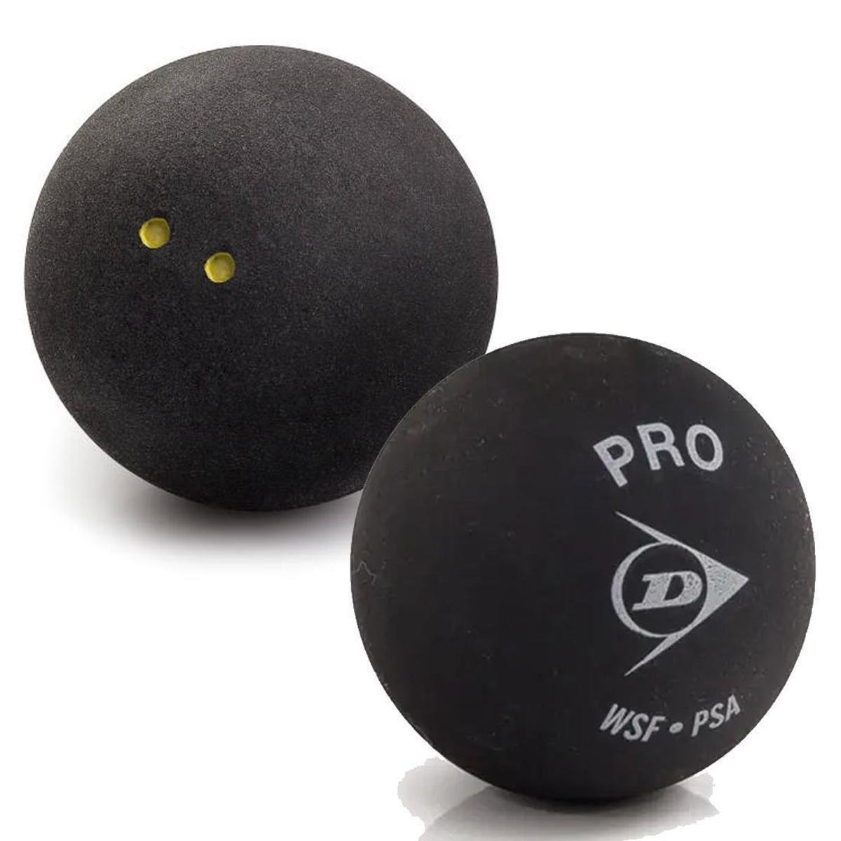
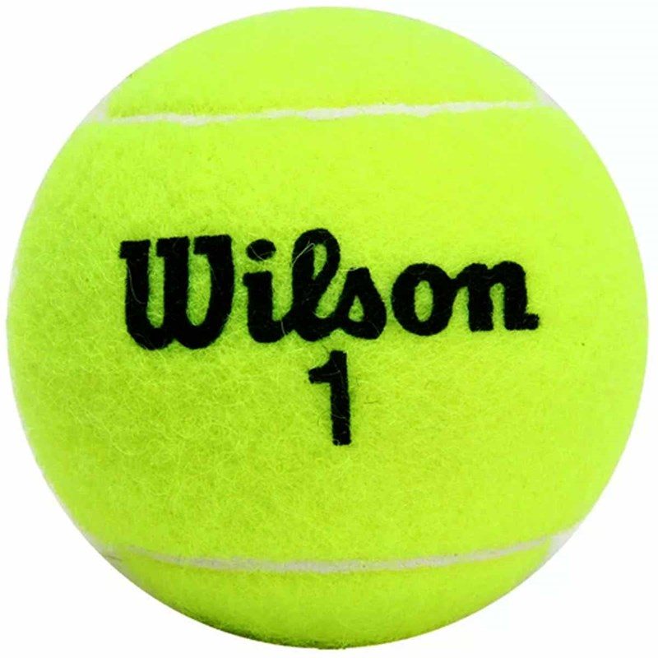
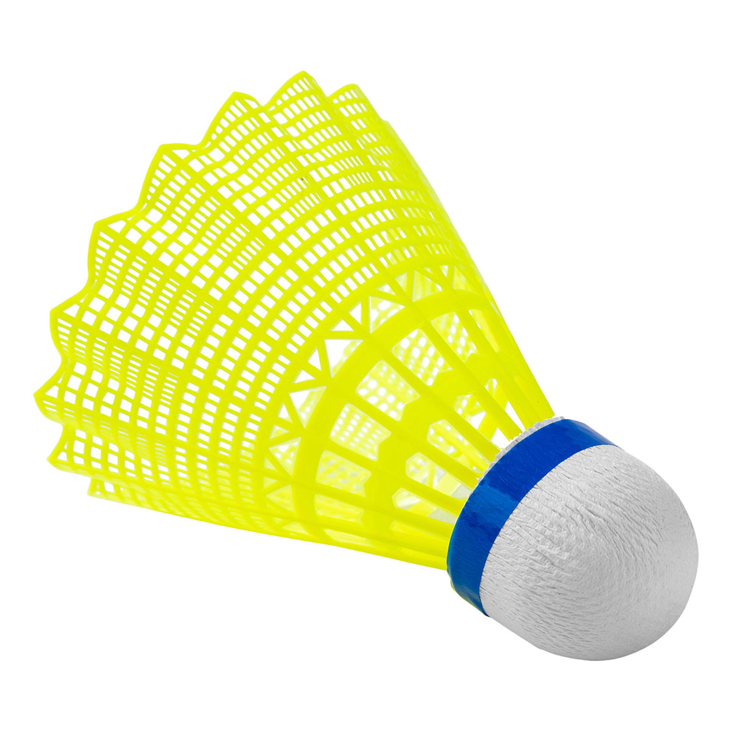
Esporte e Lazer > Badminton, Squash e Tenis >
Outros Equipamentos para Badminton, Squash e Tenis
Entram em outros equipamentos para badminton, squash e tênis itens essenciais para a prática do esporte, como, por exemplo, bola de squash e bola de tênis, rede e volante (peteca).

Slide 8
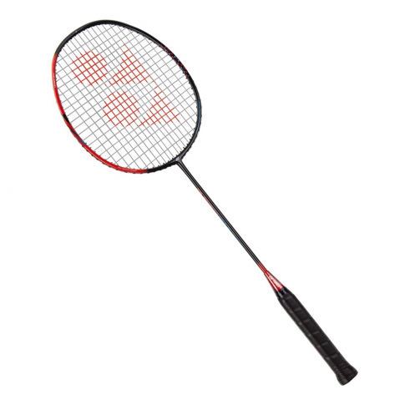
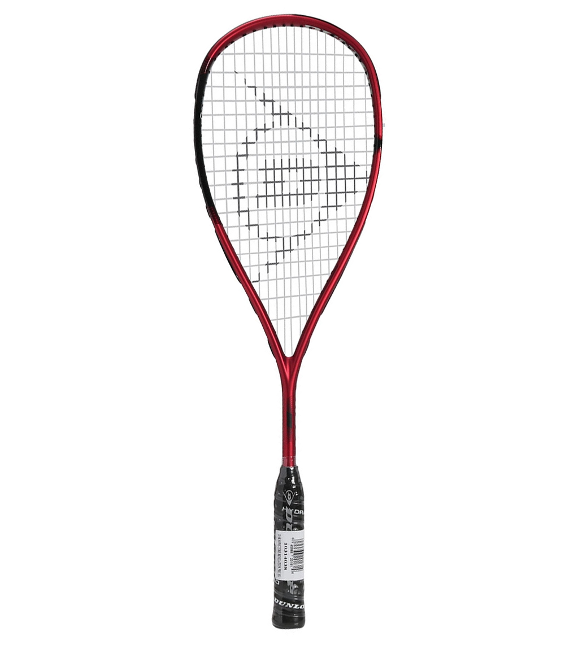
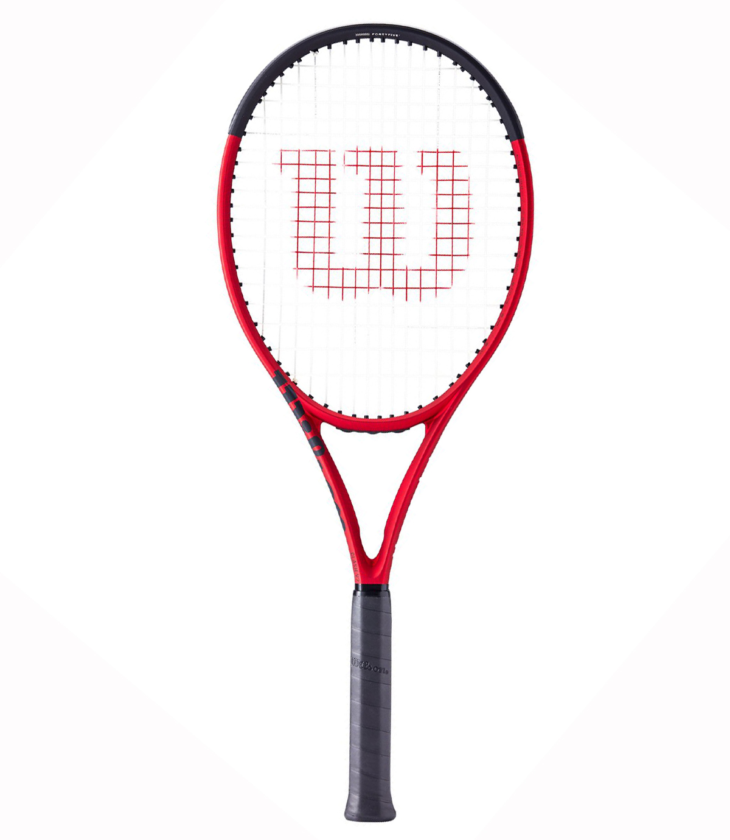
Esporte e Lazer > Badminton, Squash e Tenis >
Raquete para Badminton, Squash e Tenis
Raquete de tênis é um equipamento utilizado em substituição à mão do atleta, podendo ser de alumínio, grafite, performance, etc.
Entram nesta categoria apenas as raquetes utilizadas nos esportes com raquetes, como badminton, beach tennis, squash, padel, tênis, entre outros.
Atenção: raquete de frescobol entra em Esporte e Lazer > Piscina e Praia > Frescobol e a raquete de tênis de mesa entra em Esporte e Lazer > Acessorios Jogos de Mesa e Salao > Tenis de Mesa.
Raquete de badminton
Raquete de Squash
Raquete de Tênis

Slide 9
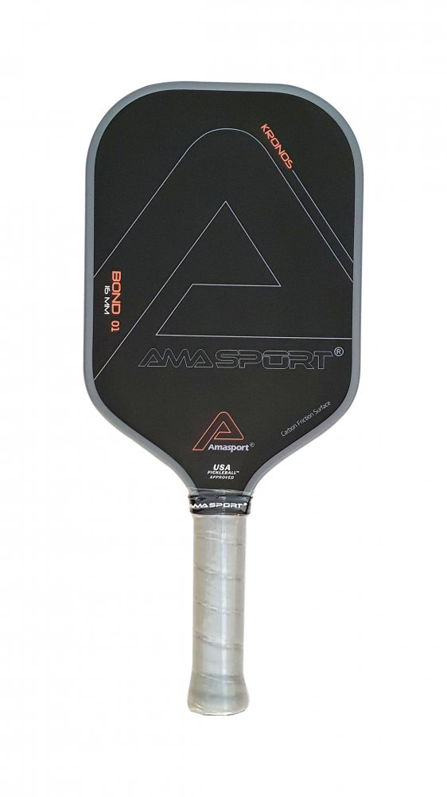
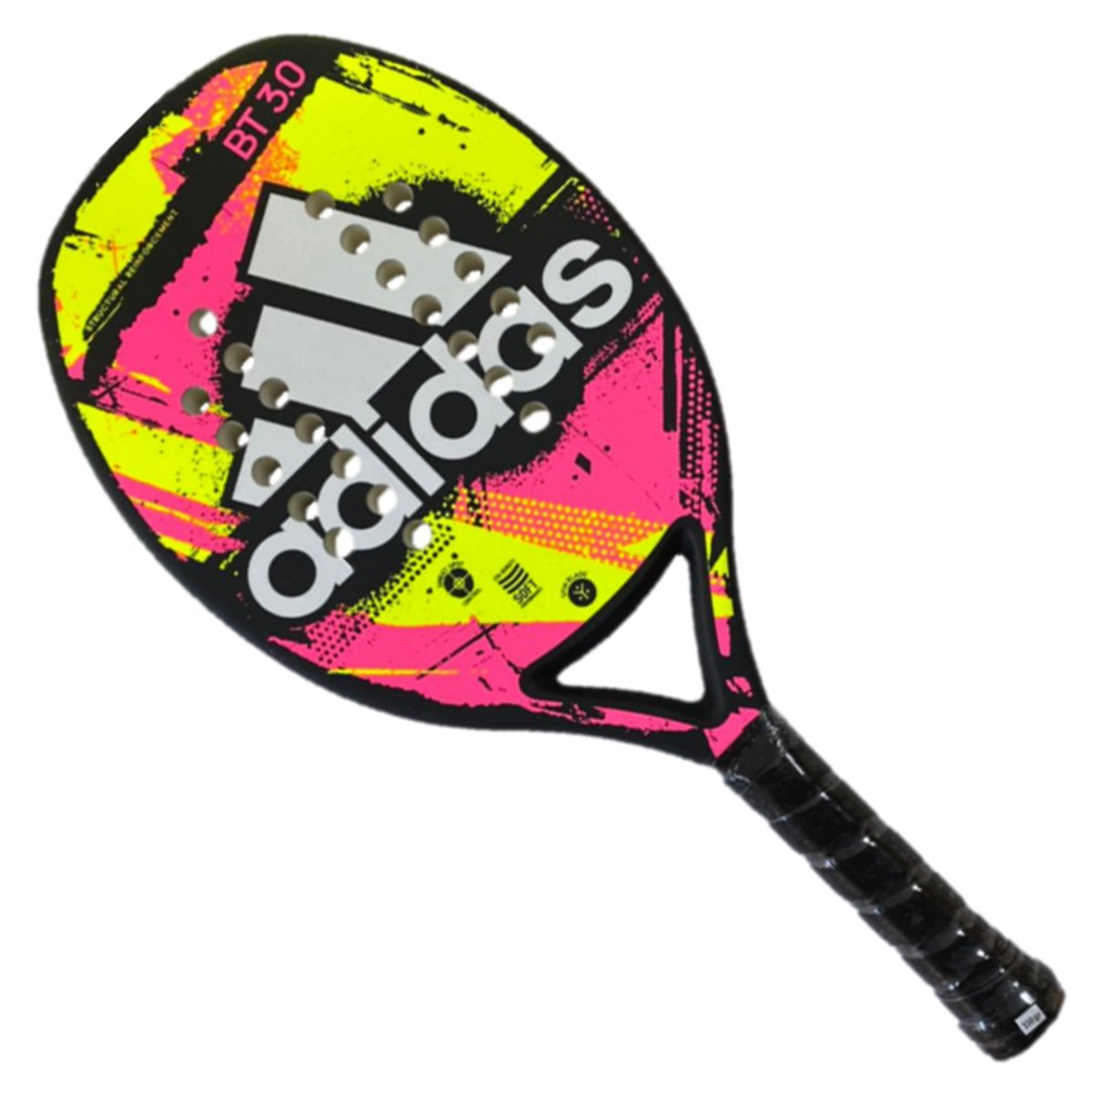
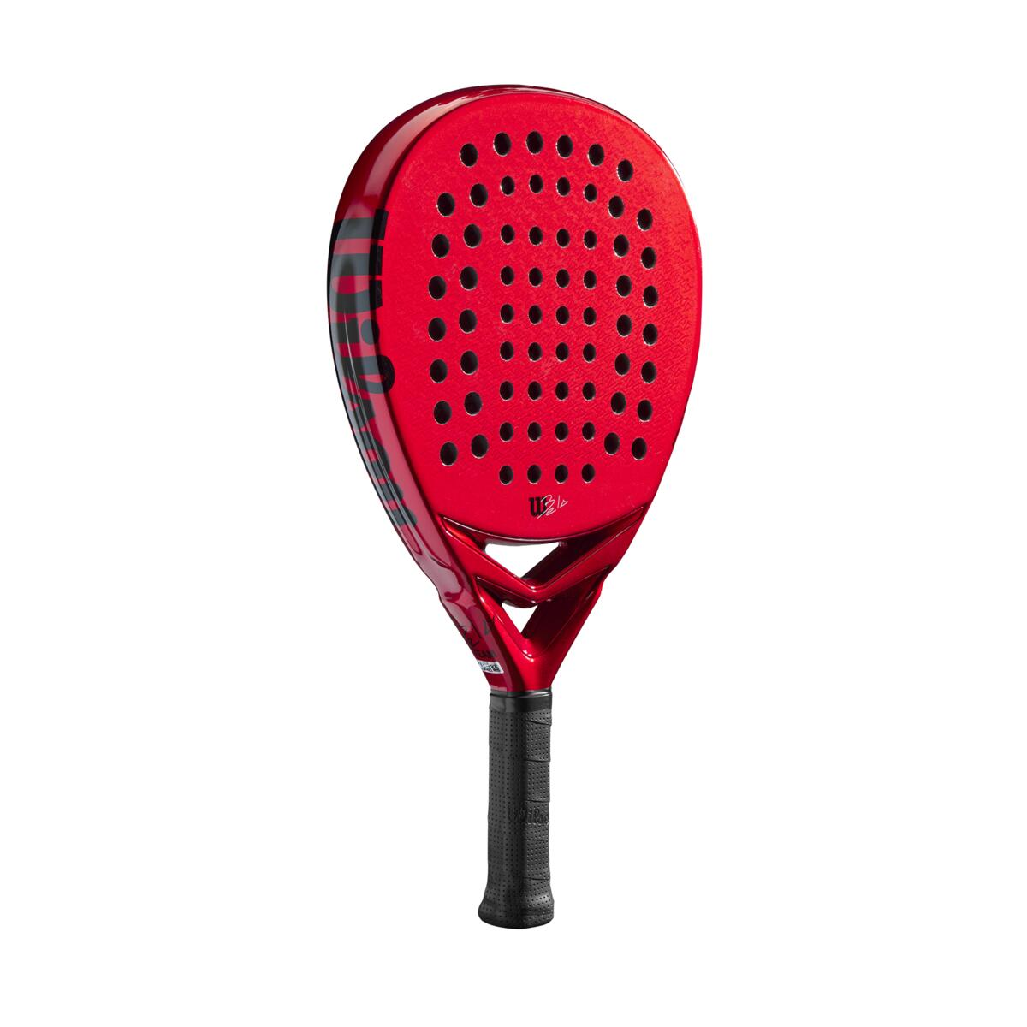
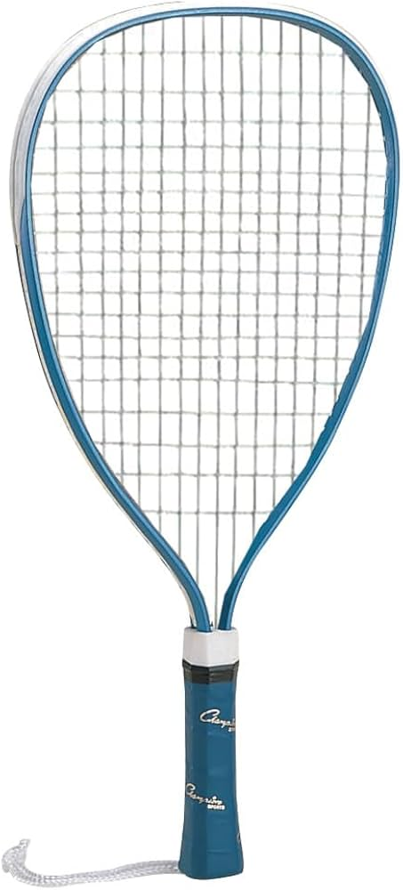
Esporte e Lazer > Badminton, Squash e Tenis >
Raquete para Badminton, Squash e Tenis
Raquete de beach tennis
Raquete de pickleball
Raquete de padel
Raquete de raquetebol

Slide 10
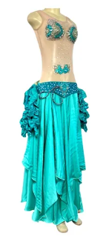
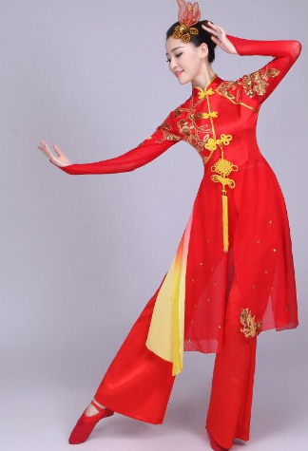
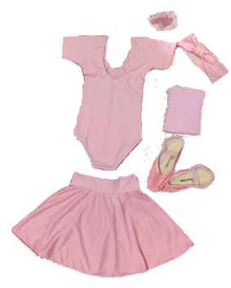
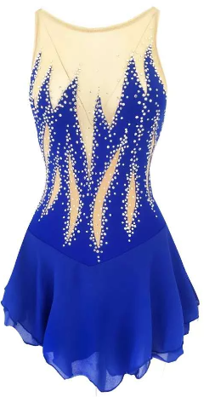
Esporte e Lazer > Ballet, Dancas e Jazz > Vestuario para Ballet, Danca e Jazz
Parte fundamental na prática da dança, a roupa não é mera questão estética. É muito importante selecionar o equipamento certo, pois, na hora da ação, a vestimenta faz toda diferença na performance dos dançarinos e bailarinos. Para cada tipo de dança existe um tipo de roupa, como as de ballet, que são meia calça, saia ou vestido, collant e sapatilha. Existem diversas outras modalidades de danças que precisam de roupas específicas.

Slide 11
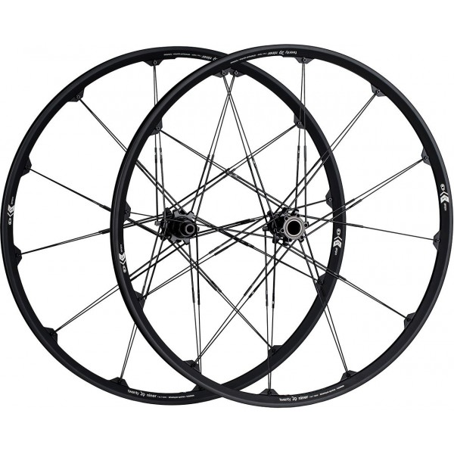
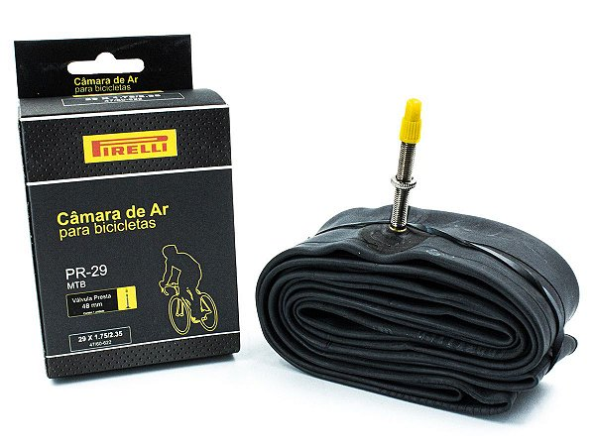
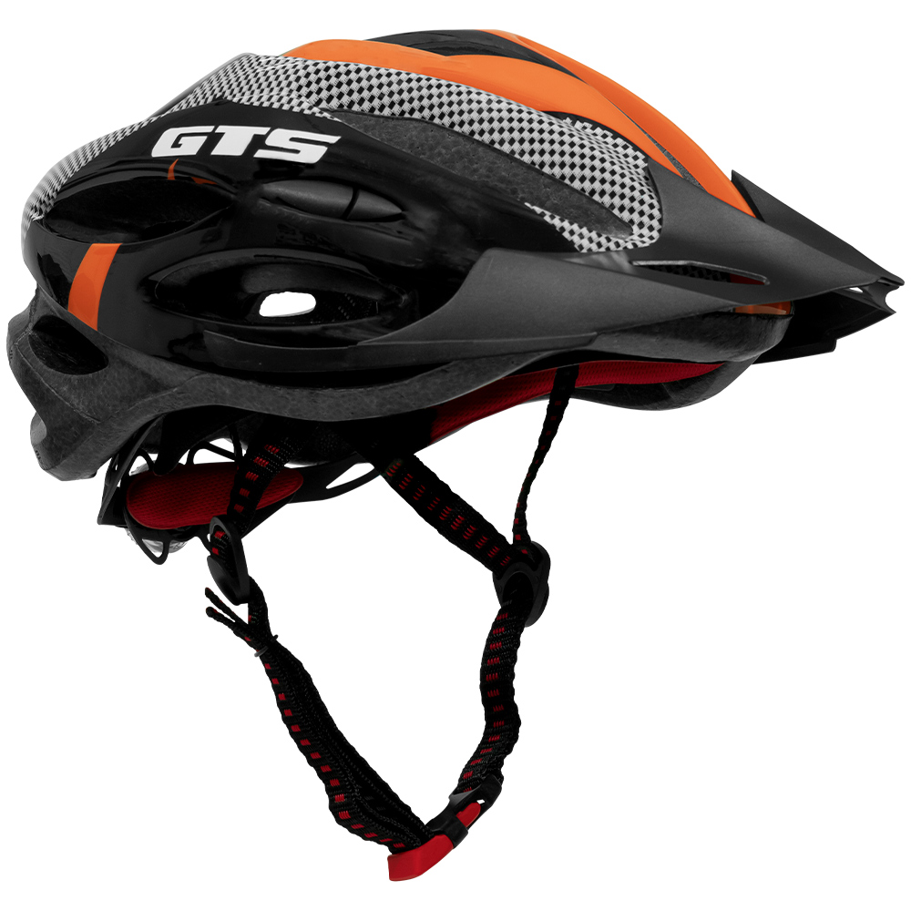
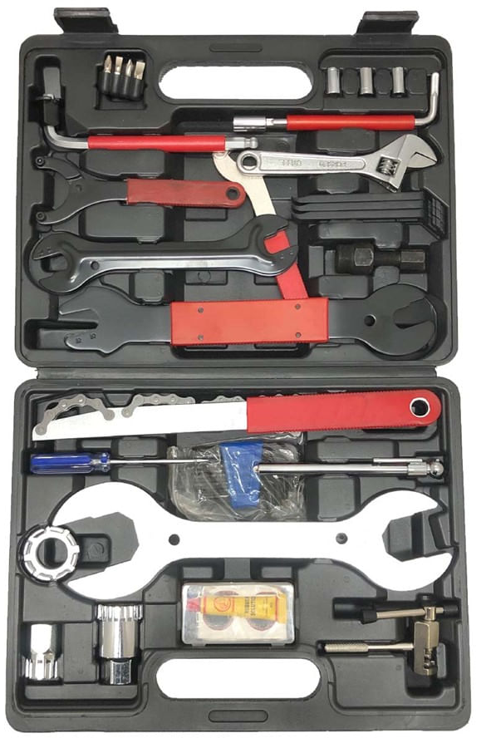
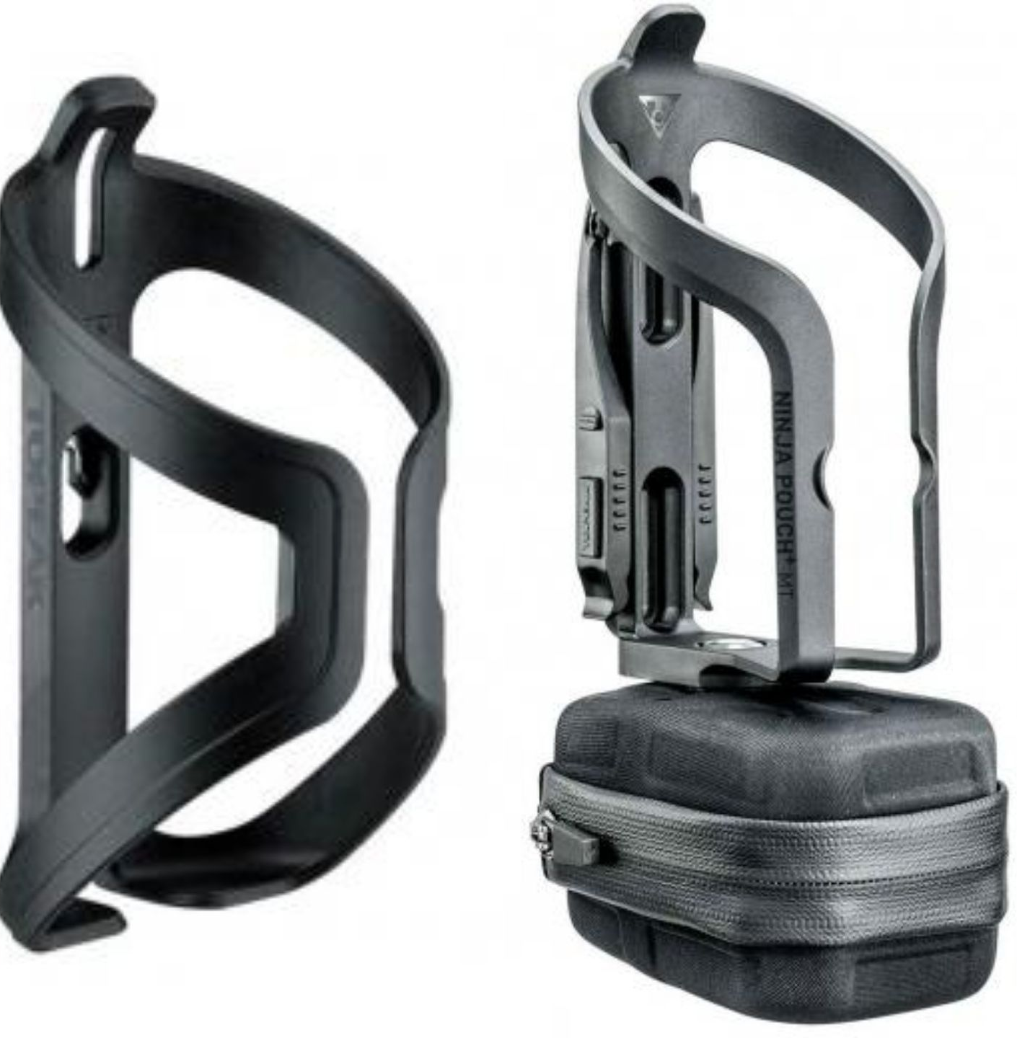
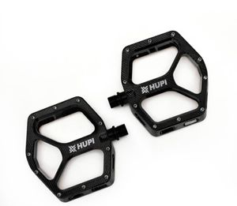
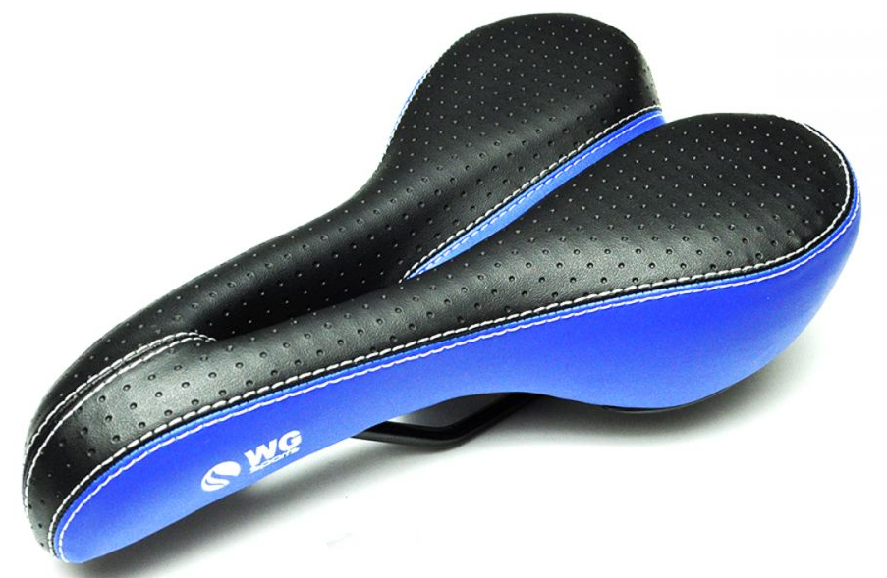
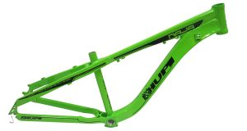
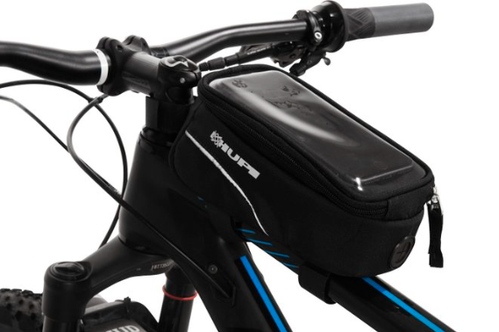
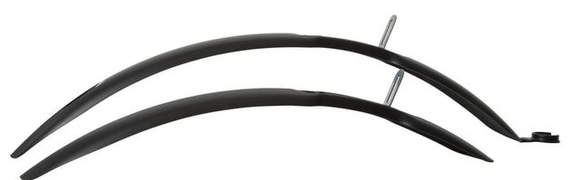
Esporte e Lazer > Bicicleta >
Acessorios, Ferramentas e Pecas de Reposicao para Bicicleta
Os acessórios para bicicleta são ideais para que o ciclista possa além de deixar a bike ainda mais completa e elegante, usufruir de vantagens e comodidades durante a pedalada.
As ferramentas para bicicleta permitem realizar ajustes, apertar parafusos e até mesmo arrumar a corrente da bike, tudo com a praticidade de possuir diversas funções em uma mesma ferramenta.
As peças para bicicleta são essenciais para poder pedalar e é muito importante mantê-las em bom estado. São peças de reposição: quadro rígido, pedivela, pedal, garfo rígido, cordoalha, aro, guidão, niple, câmara de ar, garfo de suspensão, conjunto de freio, etc.

Slide 12
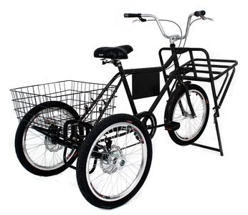
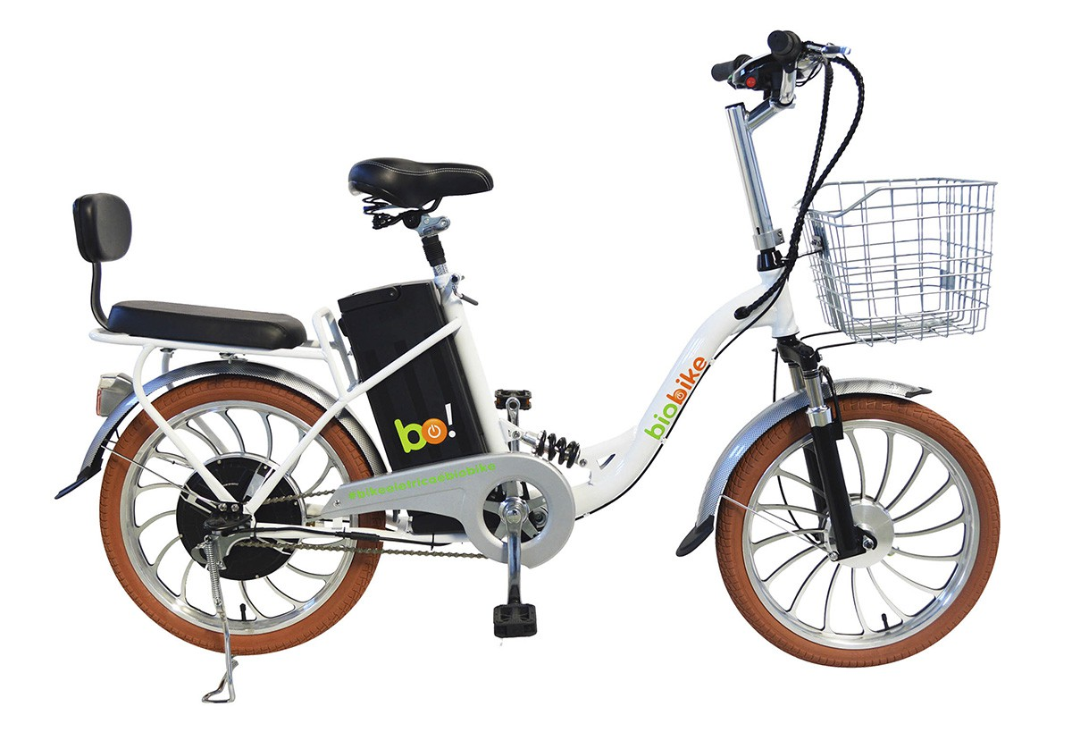
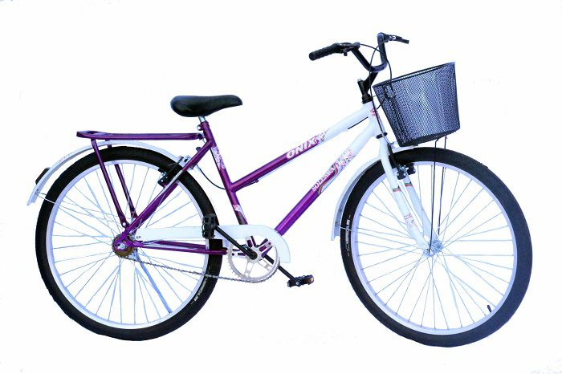
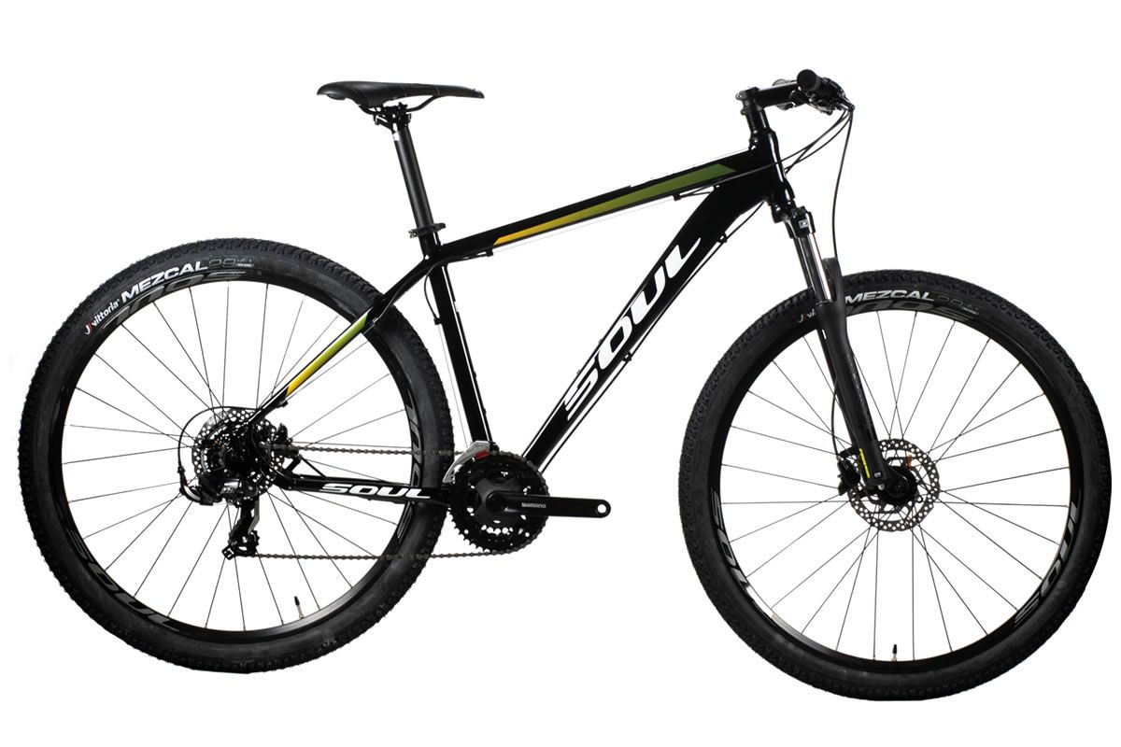
Esporte e Lazer > Bicicleta > Bicicleta Eletrica e Tradicional Adulto
Bicicleta elétrica possui motor elétrico em uma das rodas e bateria lithium, ajudando no deslocamento do usuário e, principalmente, em subidas íngremes. Existem dois grupos de bicicleta elétrica: bicicletas sem acelerador e o motor só funciona ao pedalar e bicicletas com acelerador, que possui a opção de só acelerar, pedalar ou a combinação das duas funções.
Bicicleta tradicional é um veículo de duas rodas, movida pelo esforço do usuário através dos pedais, e a grande vantagem é não emitir gases poluentes. Além disso, garante benefícios à saúde da pessoa, aumentando o bem estar e elevando o humor. É utilizada em práticas do dia a dia para se locomover de um lugar a outro.
Atenção: as bicicletas para ciclismo entram nesta categoria.

Slide 13
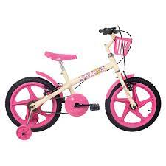
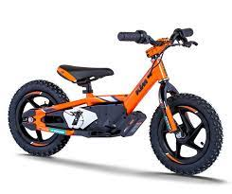

Esporte e Lazer > Bicicleta > Bicicleta Eletrica e Tradicional Infantil
Bicicleta elétrica infantil são menores que as de uso adulto, mas possuem quase as mesmas características, motor elétrico em uma das rodas e bateria lithium, ajudando no desenvolvimento e no equilíbrio necessário para as crianças se moverem com a bicicleta sem o uso de rodinhas, ajuda também na ativação motora e nos sentidos proporcionando uma verdadeira pilotagem devido ao motor elétrico. Existem dois grupos de bicicleta elétrica: bicicletas sem acelerador e bicicletas com acelerador.
Bicicleta tradicional é um veículo de duas rodas, movida pelo esforço do usuário através dos pedais, e a grande vantagem é não emitir gases poluentes. Além disso, garante benefícios à saúde, aumentando o bem estar e elevando o humor. É utilizada em brincadeiras do dia a dia.
Atenção: São consideradas infantis as bicicletas que tenham o aro até 24.

Slide 14



Esporte e Lazer > Bicicleta > Pneu para Bicicleta
O pneu para bicicleta é uma parte essencial da bicicleta, pois é o único ponto de contato entre a bicicleta e o solo. Ele é responsável por proporcionar aderência, estabilidade, conforto e segurança ao ciclista.
Podem variar em tamanho, largura e padrão de piso, dependendo do tipo de bicicleta e do terreno em que se pretende andar.
Entram nessa categoria os pneus para handbike.
Atenção: Câmara de ar para pneu de bicicleta possui categoria própria: Esporte e Lazer > Bicicleta > Acessorios, Ferramentas e Pecas de Reposicao para Bicicleta.

Slide 15




Esporte e Lazer > Bodyboard e Surf > Vestuario para Bodyboard e Surf
Surf e bodyboard são esportes praticados sobre as águas do mar, e para isso é necessário usar vestimenta adequada. O vestuário para bodyboard e surf é feito de neoprene, bem justo ao corpo, o que ajuda a manter a temperatura do corpo do surfista mais aquecida.
Atenção: as roupas infantis que servem para mergulho e surf entram nesta categoria.

Slide 16



Esporte e Lazer > Calcados > Chuteira
Chuteira é um tipo de calçado específico, utilizado pelos jogadores de futebol, goleiros e árbitros. Uma característica própria das chuteiras é a presença de travas na sola, que impedem que o jogador escorregue no gramado e se machuque. Existem vários tipos como as de campo, society e futsal.

Slide 17




Esporte e Lazer > Calcados > Tenis Esportivo
Utilizar o calçado certo previne lesões e incômodos, existem diversos tipos de tênis esportivo para cada tipo de atividade. Eles são divididos em corrida, basquete, vôlei, ciclismo, crossfit, entre outros esportes. São diferentes dos modelos casuais, mais usados para o dia a dia.

Slide 18





Esporte e Lazer > Camping > Lampiao, Lanterna e Tocha e Acessorios
O lampião é uma fonte de iluminação, geralmente constituído por uma armação de metal com um anteparo transparente para proteger a fonte de luz, que pode ser uma vela ou uma chama abastecida por combustível.
A lanterna de uso doméstico, costuma ser alimentada com pilhas comuns. Já a de maior qualidade, utilizada em esportes de aventura ou mesmo em operações táticas policiais, são equipadas com baterias. Elas têm duas grandes vantagens: maior autonomia e a capacidade de serem recarregadas diversas vezes.
A tocha era uma fonte portátil de fogo usada como fonte luminosa, às vezes consistindo de um pau com um dos seus extremos envolto num pedaço de pano empapado de breu e/ou algum outro material inflamável, em tempos em que não existia luz elétrica. Hoje é muito utilizada em jogos olímpicos, em decoração de festas ao ar livre, entre outros.
Entram nesta categoria os acessórios para os lampiões, lanternas e tochas.

Slide 19




Esporte e Lazer > Equitacao e Hipismo > Vestuario para Equitacao e Hipismo
Existe roupa específica para hipismo, o capacete com queixeira é obrigatório, o culote pode ser branco ou bege, camisa branca ou colorida com golas e punhos branco. As botas podem ser pretas ou marrons. Já o casaco pode ser vermelho, preto, azul marinho ou cinza. Os cavaleiros devem usar gravata branca e as amazonas colarinho alto ou plastron. Os valores dessas peças são mais elevados do que os casacos, calças e polos normais.

Slide 20



Esporte e Lazer > Kart > Vestuario para Kart
O uso do macacão é essencial para quem corre frequentemente de kart.
As variações de macacão são mais por tipo de material de confecção, existem opções com ou sem forração. Para quem pensa em dar um salto para o profissional no futuro, talvez já compense olhar o vestuário para kart homologado CIK-FIA que são exigidos pelas competições brasileiras.
Atenção: as balaclavas usadas no kart são consideradas EPIs, sendo assim vão na categoria de Saude > Ergonomia e Protecao (EPI).

Slide 21



Esporte e Lazer > Mergulho > Vestuario para Mergulho
O vestuário para mergulho tem por objetivo principal evitar a perda de calor durante o mergulho, por isso, geralmente, é feito de neoprene, que cria uma barreira térmica contra o frio e protege dos raios ultravioletas. Além disso, as roupas de mergulho protegem contra o contato com seres marinhos, que podem cortar ou queimar a pele.

Slide 22



Esporte e Lazer > Motociclismo > Acessorios para Motociclismo
Acessórios para motociclismo são partes que agregam à prática do motociclista, como colete para motoboy, luvas, protetor de coluna, entre outros.
Atenção: a balaclava para motociclismo possui categoria própria Saude > Ergonomia e Protecao (EPI).

Slide 23






Esporte e Lazer > Motociclismo > Capacete para Motociclismo
O capacete é um item indispensável e obrigatório que garante a segurança de condutores e passageiros de motocicletas, ciclomotores, triciclos e quadriciclos. A falta do item pode aumentar o risco de acidentes fatais, bem como multas gravíssimas para o proprietário do veículo e/ou condutor.
São quatro modelos de capacete de motocicletas regulamentados:
Integral – modelo fechado
Misto – possui queixeira removível
Modular – com frente móvel
Aberto – não possui proteção para o queixo.
Os capacetes do tipo “coquinho” são proibidos expressamente pela legislação.
Atenção: os capacetes para motocross entram nessa categoria.
Modelo Integral
Modelo Misto
Modelo Modular
Modelo Aberto
Coquinho
Motocross

Slide 24





Esporte e Lazer > Motociclismo > Vestuario para motociclismo
O motociclista precisa ter uma roupa apropriada para andar de moto. É importante fazer a escolha certa de uma jaqueta ou calça com tecido resistente à abrasão, como o tradicional couro ou ainda a cordura, que irão lhe proteger no caso de uma queda.
Entra nesta categoria a capa de chuva específica para motociclismo.

Slide 25



Esporte e Lazer > Motocross > Vestuario para Motocross
O vestuário para motocross é composto por um casaco e uma calça, mais resistente, leve e de longa duração, sem prejudicar os movimentos do motociclista e a prática do esporte. Além disso, protege o corpo do motociclista contra qualquer imprevisto.
Atenção: motociclismo e motocross são diferentes. O primeiro é a prática de conduzir um motociclo, enquanto o segundo é um esporte com diversas manobras. O vestuário para motociclismo possui categoria própria Esporte e Lazer > Motociclismo > Vestuario para Motociclismo.

Slide 26


Esporte e Lazer > Piscina e Praia > Cadeira para Piscina e Praia
A cadeira para piscina e piscina geralmente é feita de plástico ou alumínio, com encosto que pode ser reclinado até 8 posições. Podem ser altas ou baixas, além de dobrável, móvel e prática de guardar.

Slide 27





Esporte e Lazer > Vestuario > Agasalho e Moletom Feminino
Agasalho feminino ou corta vento é uma roupa utilizada ao ar livre, e pode ser uma única peça ou conjunto. É resistente ao vento frio e à chuva, geralmente feito de material sintético.
Moletom feminino é um tecido macio, de algodão ou lã, usado em dias mais frios. Pode ser tanto uma única peça como conjunto.

Slide 28





Esporte e Lazer > Vestuario > Agasalho e Moletom Infantil
Agasalho infantil ou corta vento é uma roupa utilizada ao ar livre, e pode ser uma única peça ou conjunto. É resistente ao vento frio e à chuva, geralmente feito de material sintético.
Moletom infantil é um tecido macio, de algodão ou lã, usado em dias mais frios. Pode ser tanto a uma única peça como conjunto.

Slide 29




Esporte e Lazer > Vestuario > Agasalho e Moletom Masculino
Agasalho masculino ou corta vento é uma roupa utilizada ao ar livre, e pode ser uma única peça ou conjunto. É resistente ao vento frio e à chuva, geralmente feito de material sintético.
Moletom masculino é um tecido macio, de algodão ou lã, usado em dias mais frios. Pode ser tanto uma única peça como conjunto.

Slide 30






Esporte e Lazer > Vestuario >
Vestuario para Esporte, Camiseta de Time e Fardamento)
O vestuário para esporte consiste em camisetas ou conjuntos, geralmente feito de tactel, poliéster ou algodão com estampas dos times.
Entra nesta categoria o vestuário para basquete, beisebol, futebol, handebol e vôlei tanto adulto como infantil.

Slide 31


ATENÇÃO PARA A CLASSIFICAÇÃO
A raquete de frescobol tem categoria própria e entra em Esporte e Lazer > Piscina e Praia > Frescobol;
A raquete de tênis de mesa tem categoria própria e entra em Esporte e Lazer > Acessorios Jogos de Mesa e Salao > Tenis de Mesa.
Raquete de frescobol
Raquete de tênis de mesa

